Slide 1
Cервісу обміну фото та відео Photogram
Кваліфікаційна робота
освітнього ступеня «бакалавр» на тему :
Виконав студент групи ПІ-59 Глазков Олексій
Керівник: Кузьменко О. В.

Slide 2
Соціальні мережі в сьогоденні являються невід’ємною складовою життя більше ніж 70% молодого населення. Соціальні мережі надають наступні можливості:
Актуальність теми
Швидкість комунікацій
Взаємодія з аудиторією
Інтерактивне навчання
Розважальний контент
Просування бізнесу
Заробіток

Slide 3



Існуючі аналоги
Instagram
ntrcfn
Pinterest
Tumblr

Slide 4
Порівняння аналогів
Додаток | Зручність інтерфейсу | Альбомізація | Віковий контроль | Швидкість відгуку | Можливість публікації відео | Можливість залишати коментарі
Instagram | + | - | - | Висока | + | +
Pinterest | + | + | - | Висока | + | +
We heart it | - | - | - | Середня | - | -
Photogram | + | + | + | Висока | + | +
ntrcfn

Slide 5
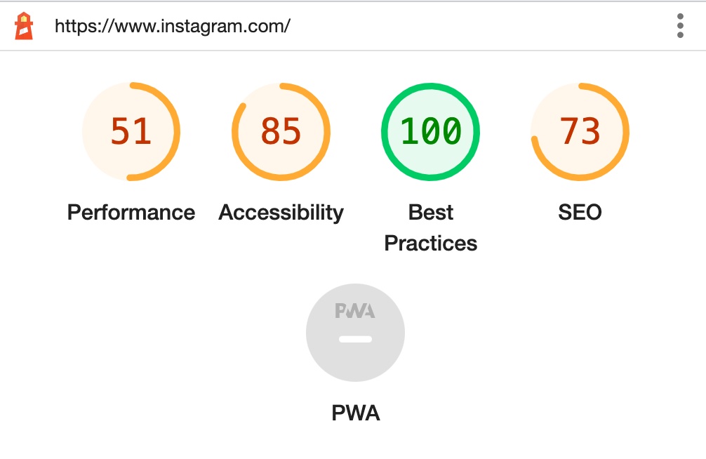
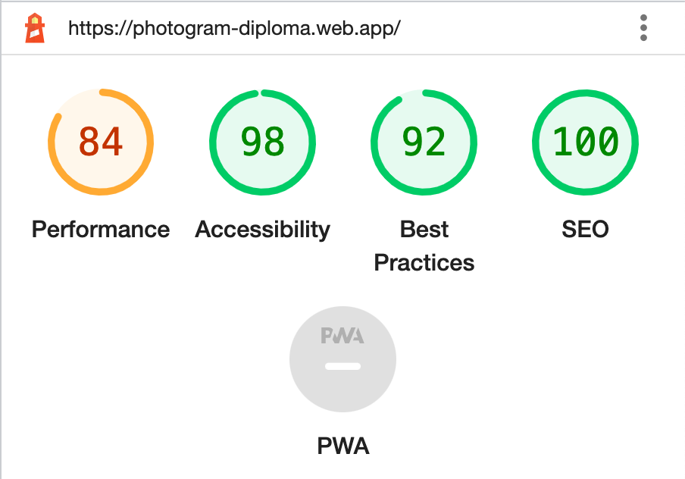
Швидкість відгуку та оптимізація
ntrcfn

Slide 6





Середовище розробки та інструменти
Мова розробки: TypeScript (React library)
Стилізація: SASS
Сховище глобального стану: Redux
База даних: Firebase
Середовище розробки: VS Code
ntrcfn

Slide 7
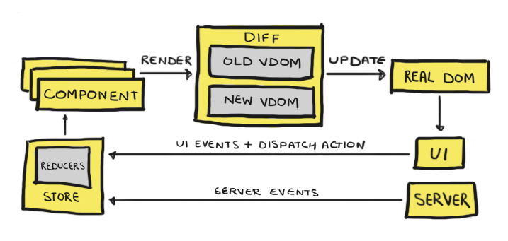
Архітектура проєкта
ntrcfn

Slide 8
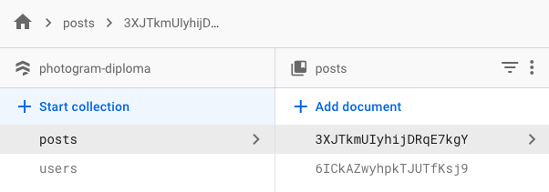
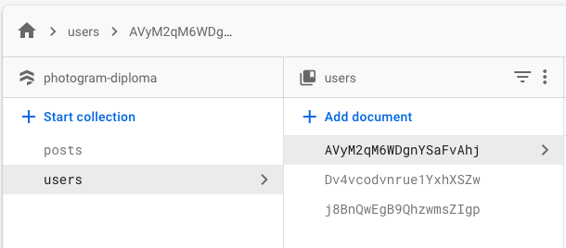
Структура бази даних
ntrcfn

Slide 9
Дякую за увагу!

